Slide 1
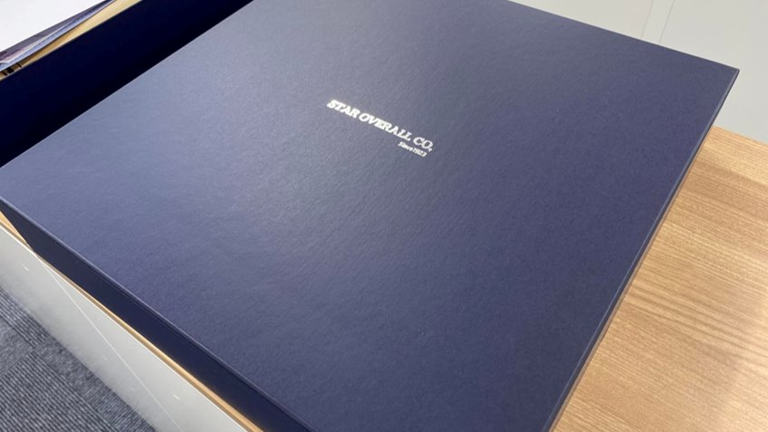
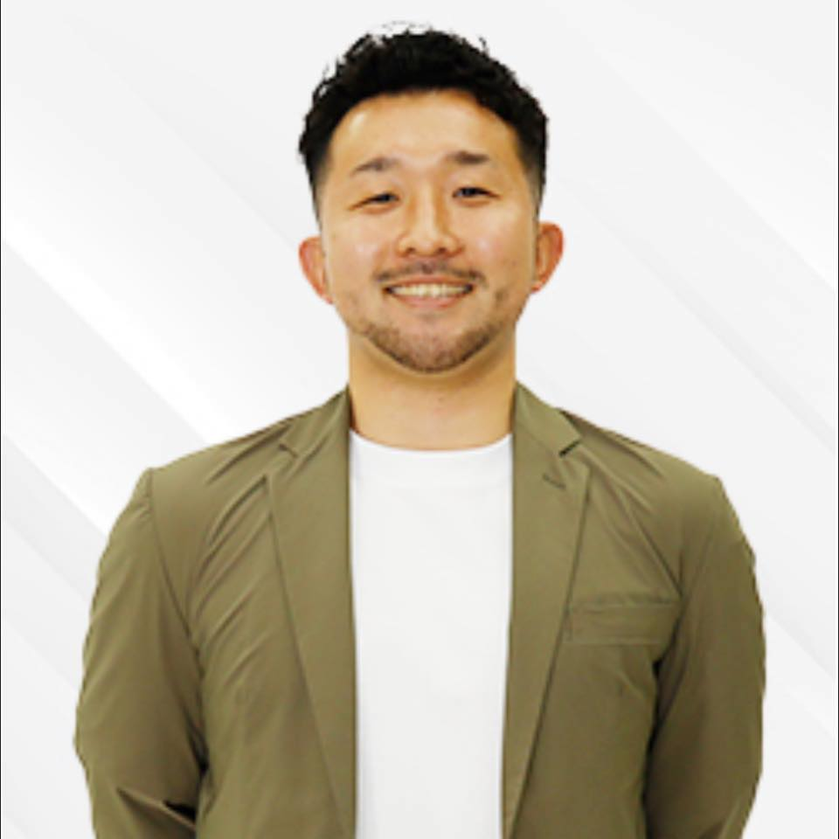
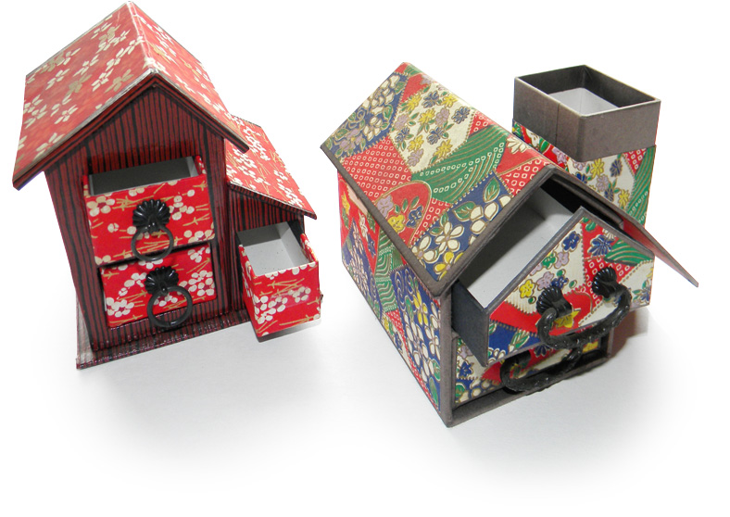
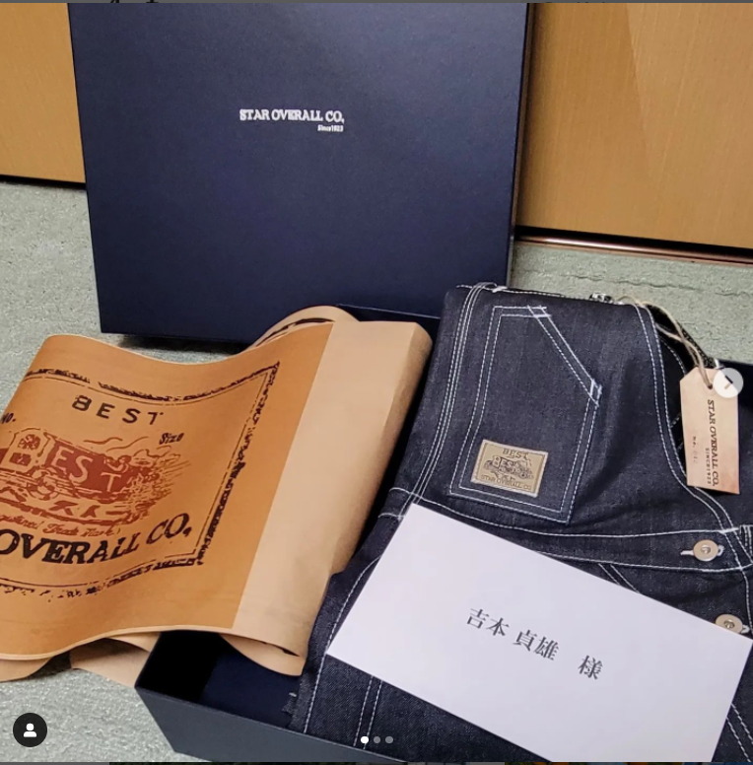
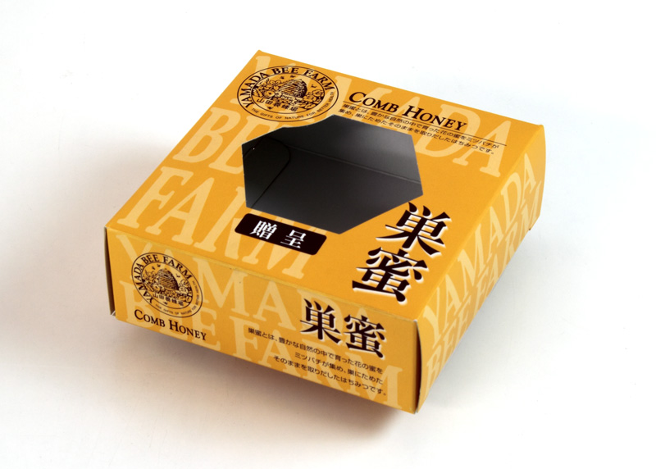
弊社の商品であるオーバーオールを購入された方に贈るためにお洒落なパッケージがないかと悩んでいた中、里見さんにリモートでの数回の打ち合わせの後、我々の想像を超える箔押し文字の入った高級感のある包装用の折箱をオリジナルで作っていただきました。
既往業者では既製品や小さい箱しか取り扱いがなく困っておりました。
結果、お客様にも商品のみならず箱のクオリティにも満足いただけ、折箱とセットで保管されるという現象が起きました。感謝感謝です。
顧客ニーズ、想像を超えるパッケージを作りたい、欲しいという方に是非お勧めします。
私は里見允二さんを推薦いたします。
私は『顧客ニーズを超えるパッケージ製作』
のサトミ紙工株式会社里見允二さんを推薦します
2022/4/19 山本被服株式会社 取締役 山本 陵

